Slide 1

Møte 9 – Skyldfølelse og samvittighet

Slide 2
Hvordan har du det akkurat nå?
•
•

Slide 3
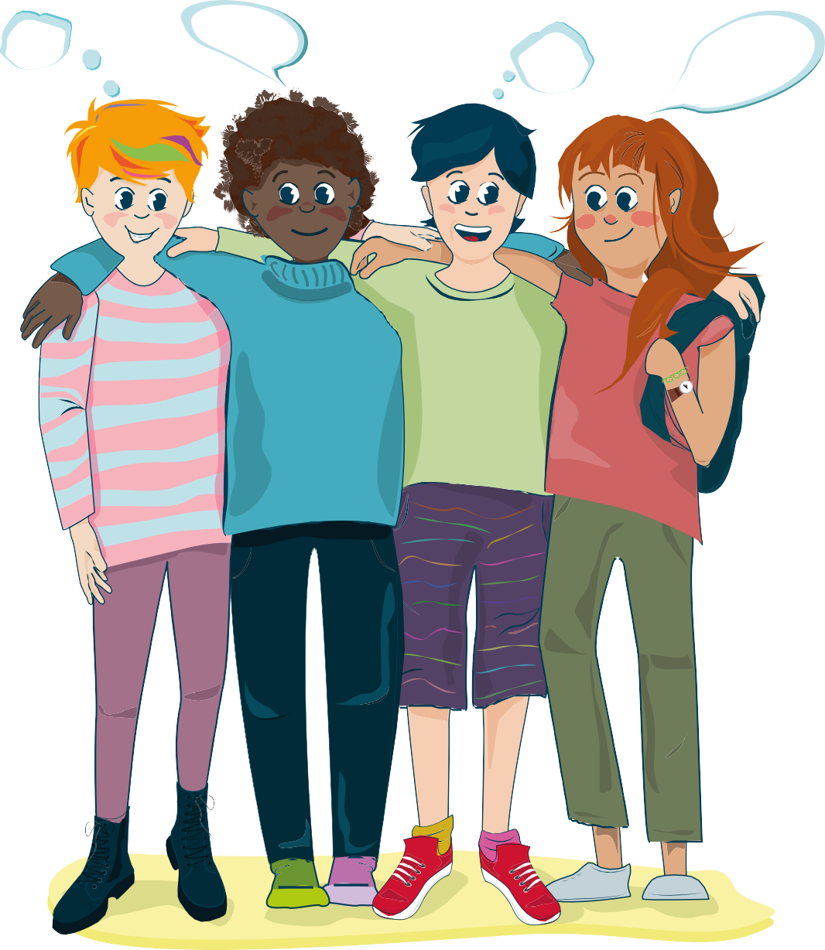
Tilbakeblikk
Hvilke tanker eller følelser hadde du etter det siste møtet?
Har du prøvd noe av det vi gikk gjennom?

Slide 4
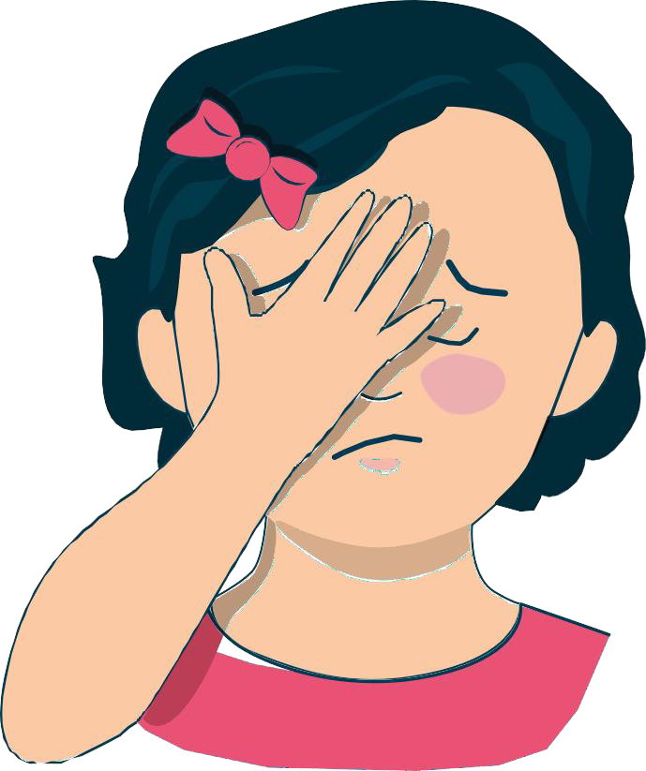
Skyldfølelse

Slide 5
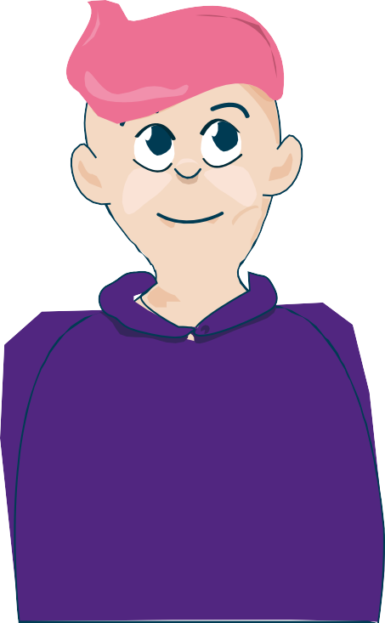







Hva er skyldfølelse?

Slide 6

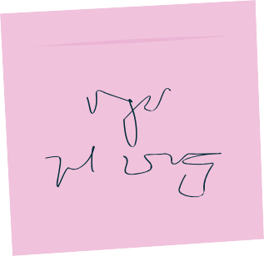
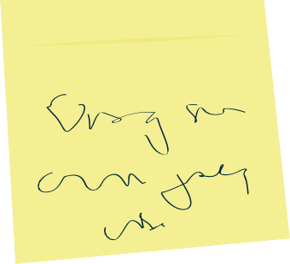







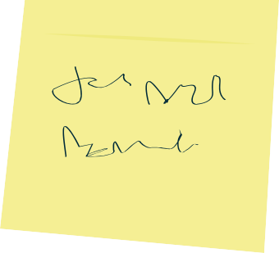












Hva gir deg skyldfølelse?

Slide 7


Følelser
– kommer og går, og smitter over til andre
Uttrykk i kroppen
Føles i min kropp
Føles i kroppen hos andre

Slide 8
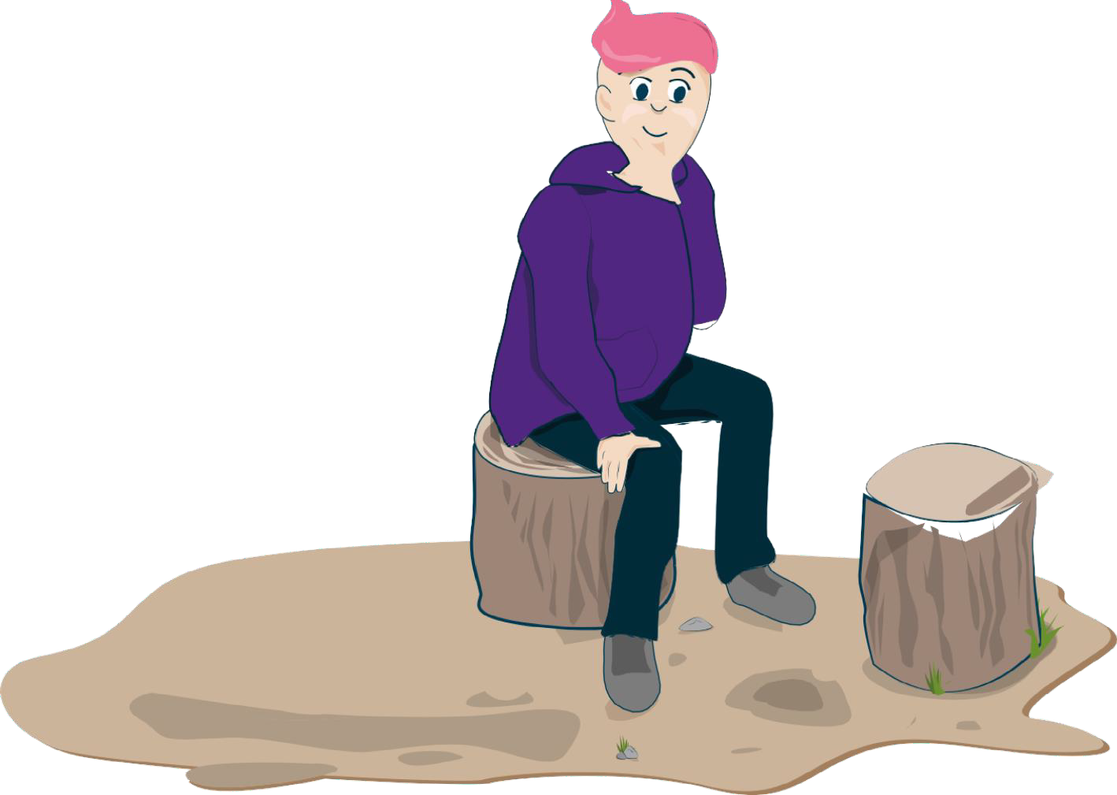
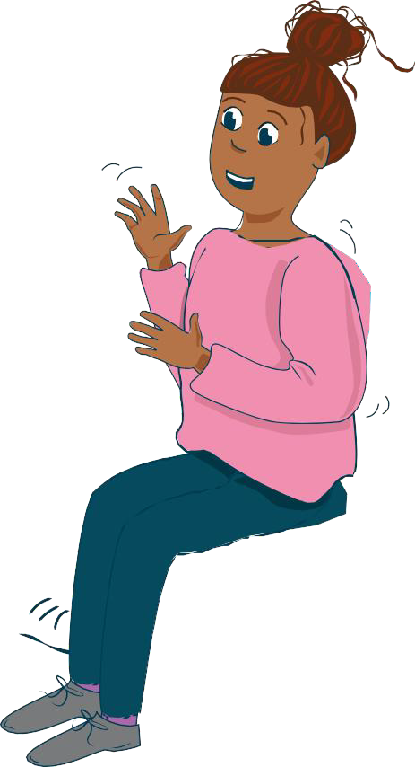
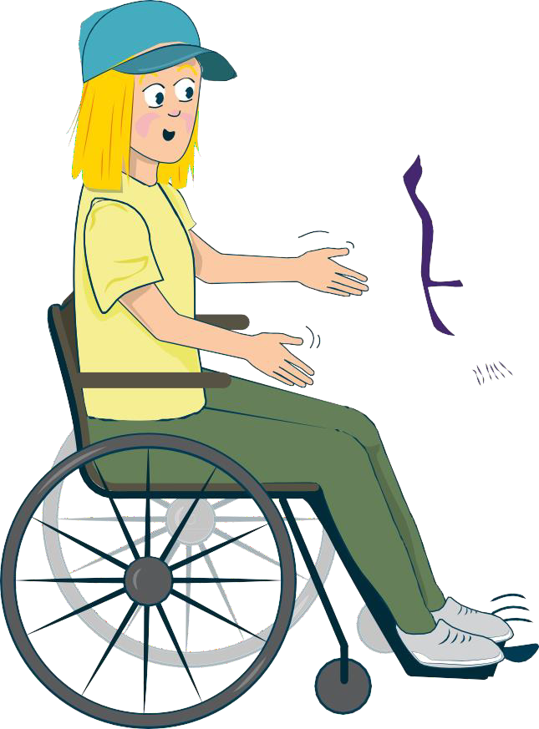






Dagens følelse
– tenk etter og utforsk sammen

Slide 9
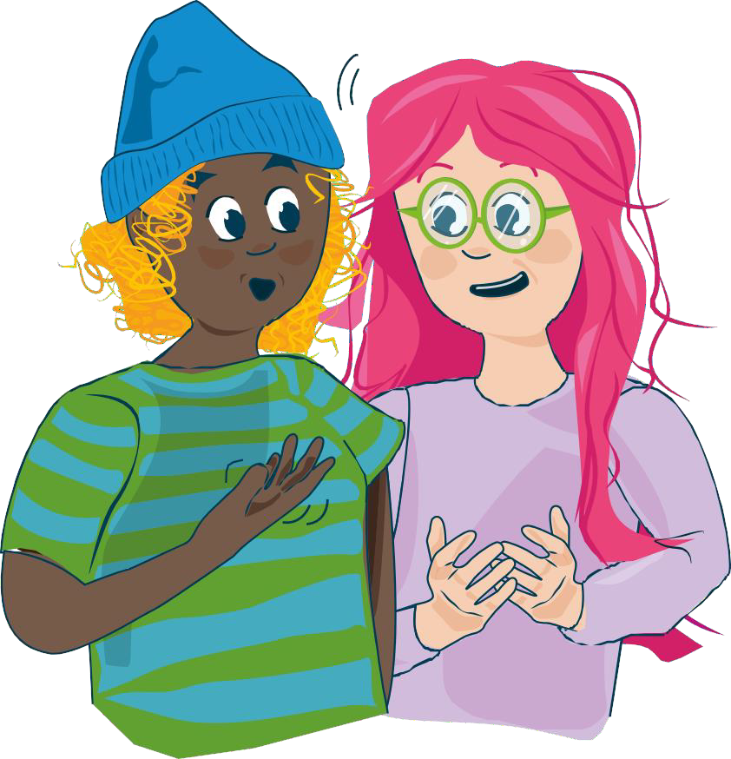



Skyldfølelse i musikk, serier, film eller bøker
Finn eksempler på skyldfølelse som tema i musikk, serier, filmer, teater eller bøker.
Det kan også være eventyr og religiøse historier.
Hva slags type skyldfølelse er det?
Hvordan håndterer personen eller personene skyldfølelsen?
Finnes det en forløsning eller befrielse fra skyldfølelsen – og hvordan ser den i så fall ut?

Slide 10


Toleransevinduet for mening
GASS
(sympatikus)
Aktivering
Angst, panikk, uro
Toleranse- vinduet
Indre balanse
Jeg kan Jeg er OK
BREMS
(parasympatisk)
Oppgitt,
følelsesmessig avstengt
Jeg orker ikke
Tid

Slide 11
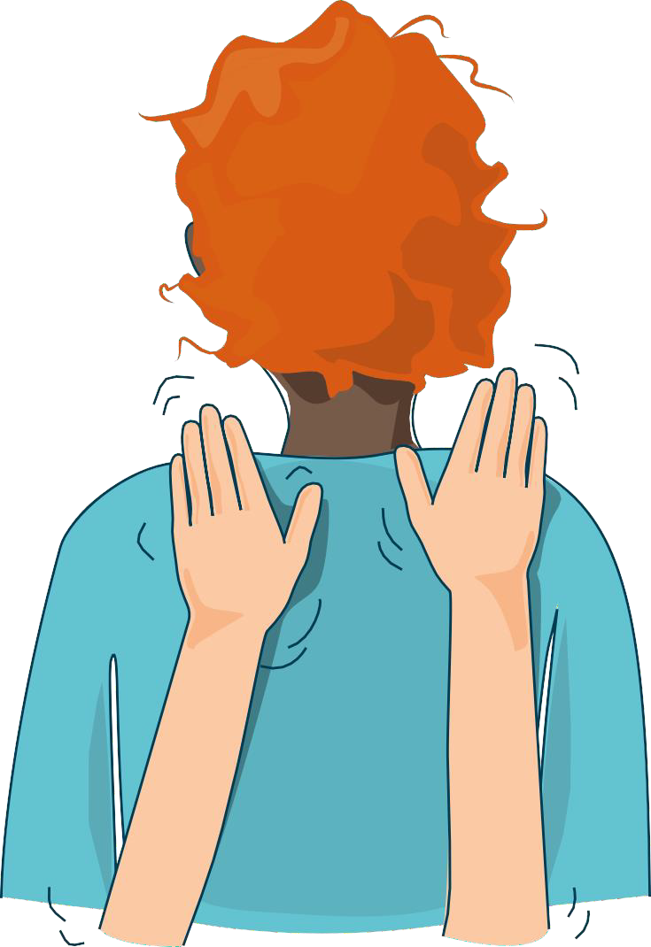
Klappemassasje

Slide 12






















Pause

Slide 13
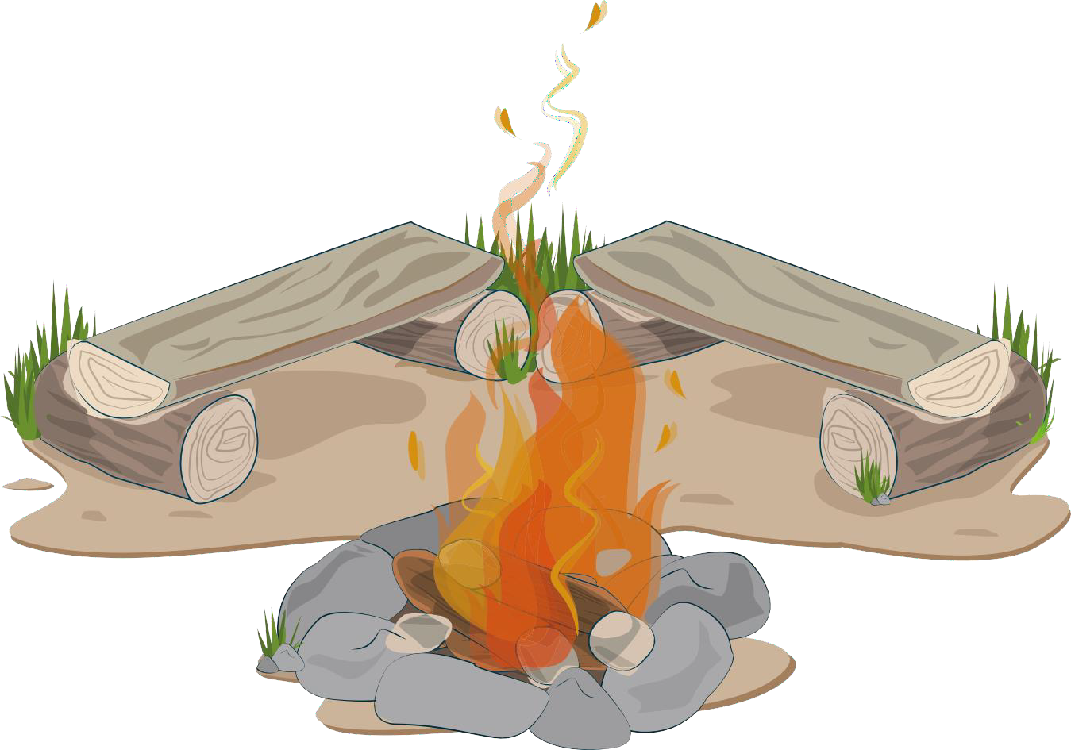
Samling

Slide 14


Samvittighet
Tilhørighet
Døden
Trygghet
Det viktige i livet
Sterke følelser
Identitet

Slide 15
Hva er samvittighet?

Slide 16

Din samvittighet
Tenk etter sammen og gi eksempler:
Hvordan føles det vanligvis hvis du har gjort noe du angrer på?
Hva kan hjelpe deg med å tørre å snakke om skyldfølelse og samvittighet?
Hvordan kan du tørre å snakke med noen du har skyldfølelse og dårlig samvittighet overfor – er tilgivelse viktig?
Hva kan du gjøre hvis du har dårlig samvittighet overfor deg selv – hvis du har gjort noe dumt mot deg selv som du angrer på?

Slide 17
Situasjon i hverdagen
En klassekamerat har dårlig samvittighet
En klassekamerat kommer til deg og ber om råd. Han har ved flere anledninger løyet for foreldrene sine om hvor han er om kveldene. Klassekameraten pleier å si at han er hjemme hos en annen klassekamerat, mens sannheten er at han har vært sammen med noen som er et par år eldre. Det er gøy og spennende å være sammen med dem, men
det føles ikke alltid helt bra, for de gjør iblant ting som er ulovlige. Samtidig har klassekameraten dårlig samvittighet for at han har løyet for foreldrene.
Har du opplevd noe lignende?
Hvordan tror du han føler seg?
Hvordan ville du hjulpet ham?
Hva tror du kunne vært til hjelp?
Hva kan være bra å tenke, si og gjøre?
Hvordan får vi mot til å gjøre det vi vet er det riktige?

Slide 18
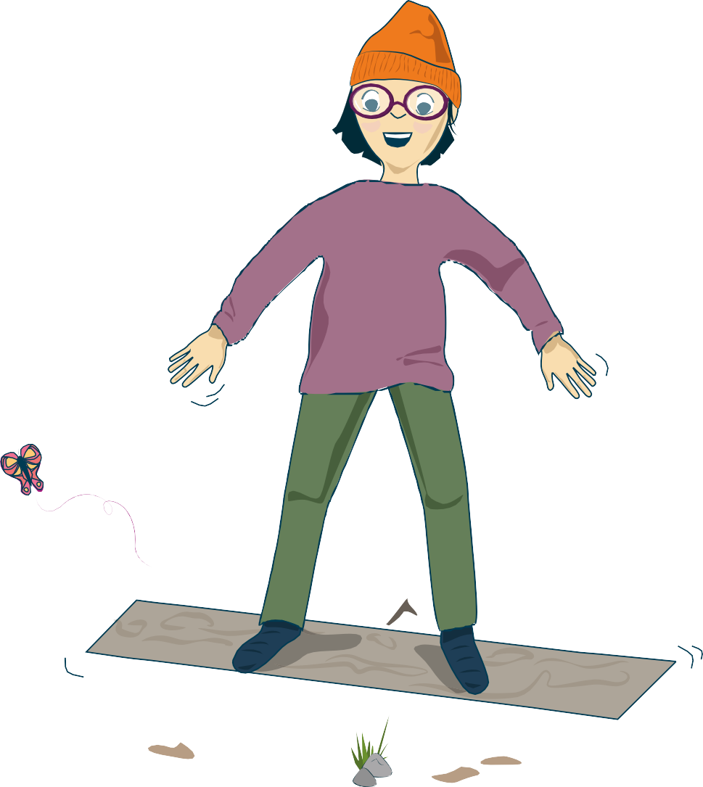

Balanseøvelse
Balanseøvelser hjelper deg med å slappe av og hente deg inn igjen.
Du merker at du begynner å slappe av når
du sukker, gjesper eller spontant tar et dypt innpust
du produserer spytt og vil svelge
pusten din blir dypere og roligere
hendene dine blir varmere

Slide 19








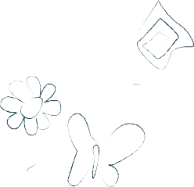











Skriv i dagboken
Skriv hva du vil, for eksempel:
tanker og spørsmål rundt følelser
ting som er bra å huske fra i dag
dine egne tanker og følelser rundt dette møtet
Ingen andre kommer til å lese det du skriver.

Slide 20
Hvordan har du det akkurat nå?
•
•

Slide 21
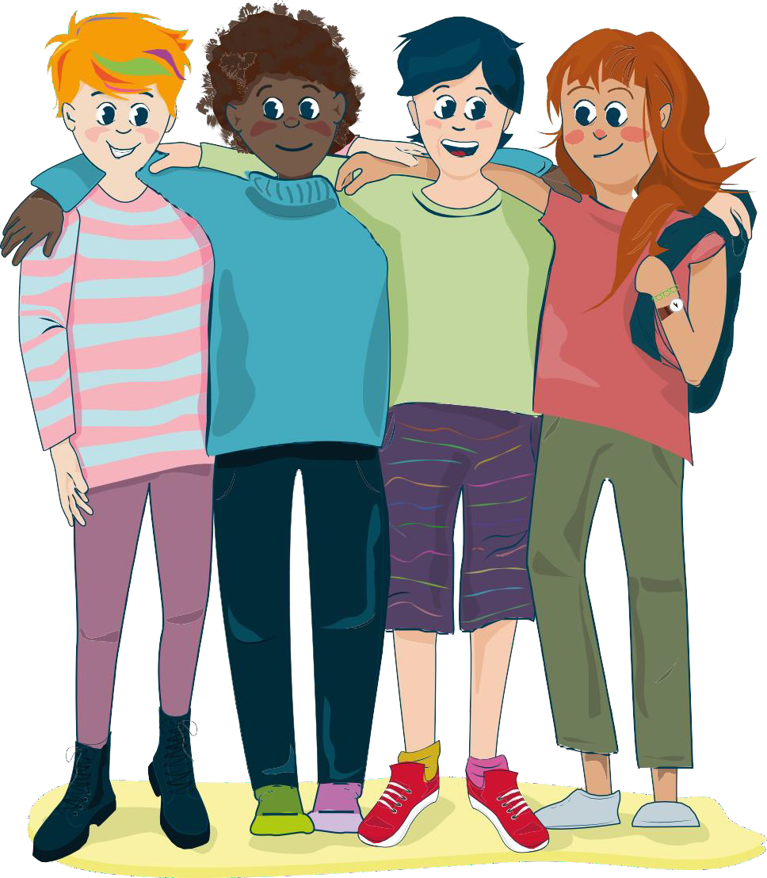
Avslutning

Slide 22


Hit kan du henvende deg
Kirkens SOS: Tlf. 22 40 00 40 og https://www.soschat.no/
Mental Helses hjelpetelefon: Tlf. 116 123
Blå Kors: chattetjeneste for barn og unge SnakkOmPsyken.no
Kors på halsen (Røde Kors for deg under 18 år):
Tlf. 800 333 21
Alarmtelefonen for barn og unge: Tlf. 116 111 og chat på https://www.116111.no/ungdom
Legevakten: Ring 116 117
for rask hjelp ved akutte problemer
Det er også mulig å ta kontakt med helsestasjonen for ungdom, skolehelsetjenesten, psykisk helsehjelp for barn og unge der du bor, eller noen som jobber i din lokale menighet.

